Slide 1


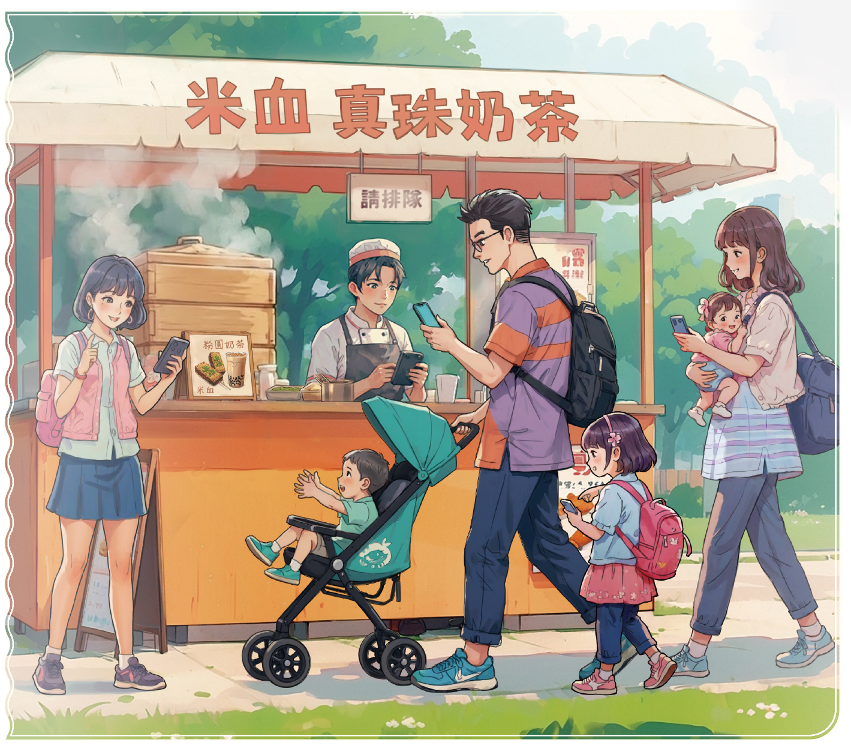







Slide 2














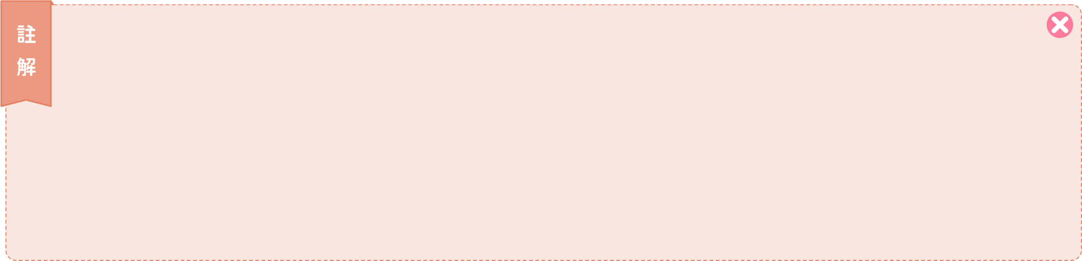
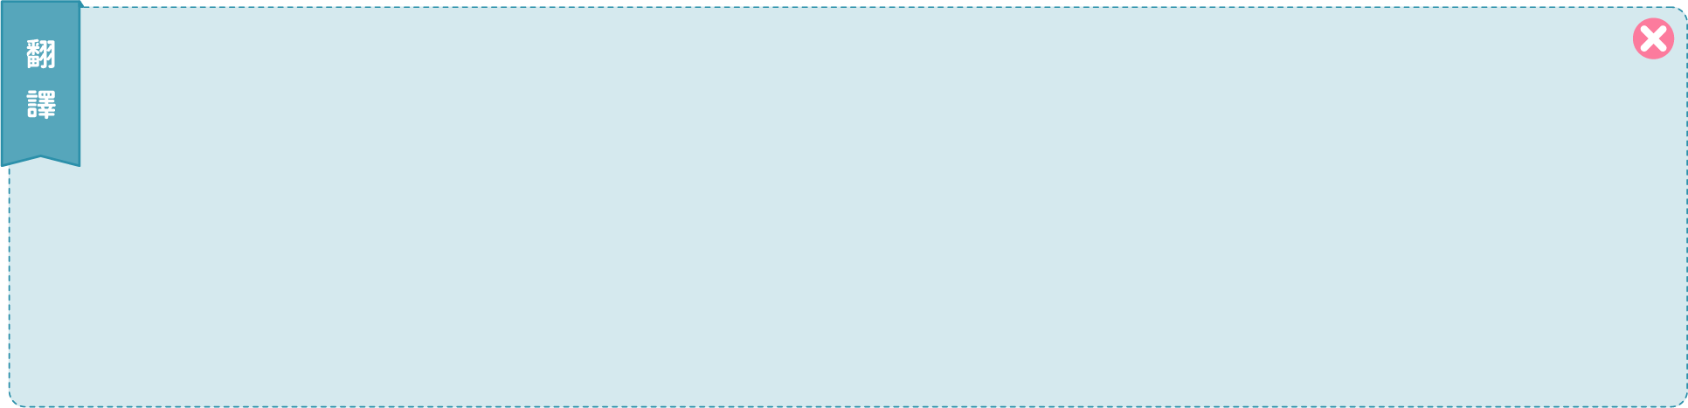
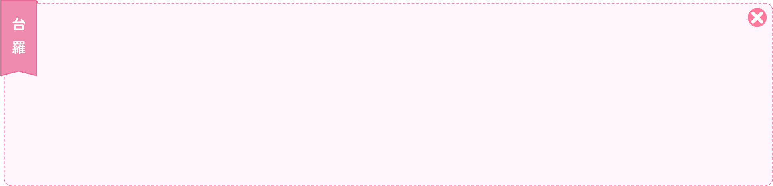
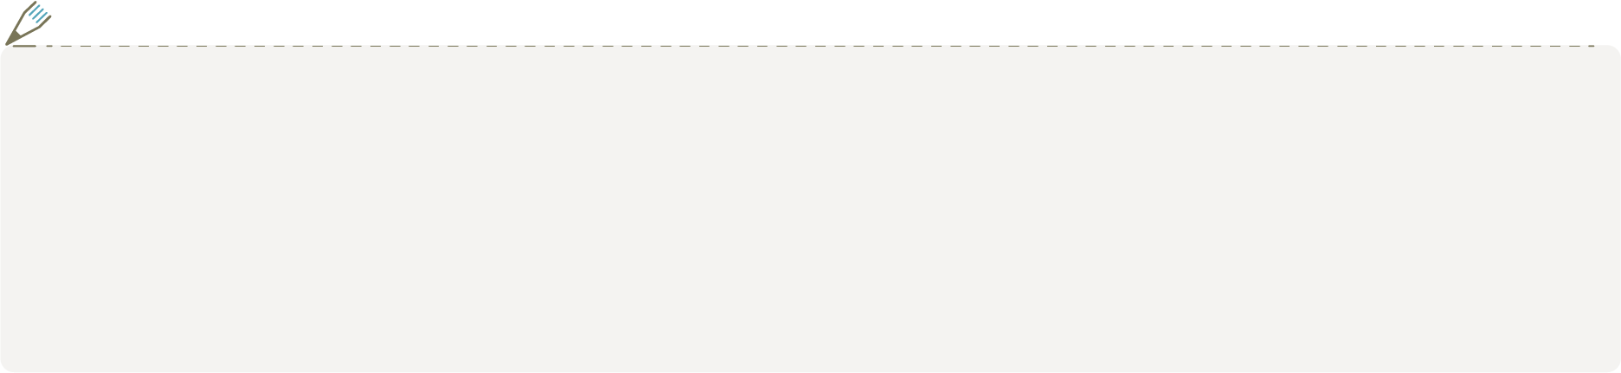



你看你看 天頂的月娘
你看你看 閃爍¹ 的流星
莫² 看莫看 你的手機仔
看你邊仔的 火金蛄 有偌逍遙
盧廣仲-手機仔 MV
01
02
你看你看 天上的月亮
你看你看 閃爍的流星
不要看不要看 你的手機
看你身邊的 螢火蟲 有多逍遙
Lí khuànn lí khuànn thinn-tíng ê gue̍h-niû
Lí khuànn lí khuànn siám-sih¹ ê liû-tshinn
Mài² khuànn mài khuànn lí ê tshiú-ki-á
Khuànn lí pinn-á ê hué-kim-koo ū guā siau-iâu
siám-sih
光線不穩定，明明滅滅的樣子
006
mài
不要。表示禁止或勸阻之意

Slide 3

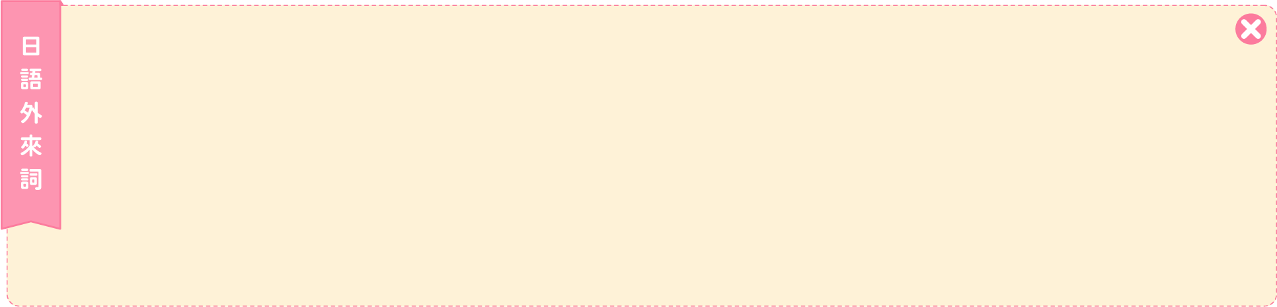

你看你看 la-jí-ooh★咧唱歌
你看你看 溫柔吉他聲
莫看莫看 無聊的盤撋³
若是 我叫 你的名
你敢會聽著我
03
★
你看你看 收音機在唱歌
你看你看 溫柔吉他聲
不要看不要看 沒有意義的交際應酬
若是 我呼喊 你的名字
你能否聽得到
Lí khuànn lí khuànn la-jí-ooh★ teh tshiùnn-kua
Lí khuànn lí khuànn un-jiû gì-tà-siann
Mài khuànn mài khuànn bô-liâu ê puânn-nuá³
Nā-sī guá kiò lí ê miâ
Lí kám ē thiann-tio̍h guá
puânn-nuá
交際應酬。指人與人之間互相交往
006
ラジオ（rajio）
收音機

Slide 4





手機仔毋是你的愛人仔⁴
哪會⁵ 每一工都共伊 攬牢牢⁶
像咱遮好的人 輸予手機仔
心內親像著賊偷⁷
著賊偷
04
05
06
07
手機不是你的情人
怎會每天都將它 摟得緊緊的
像我們這麼好的人 卻輸給手機
內心就像遭小偷一樣
遭小偷
Tshiú-ki-á ˜ sī lí ê ài-jîn-á⁴
Ná-ē⁵ muí ts…t kang to kā i lám-tiâu-tiâu⁶
Tshiūnn lán tsiah hó ê lâng su hōo tshiú-ki-á
Sim-lāi tshin-tshiūnn tio̍h-tsha̍t-thau⁷
Tio̍h-tsha̍t-thau
ài-jîn-á / ài-lîn-á
情人
007
ná ē
怎麼會
lám-tiâu-tiâu
緊緊地擁抱
tiõh-tshãt-thau
失竊、遭小偷

Slide 5


緊來鼻芳 阿母有滷肉
緊崁⁸耳空 阿伯咧磅米芳
囥⁹ 下手頭 自揣的煩惱
咱來去 大甲廟口 踅街 拍煙腸
08
09
趕快來聞聞這香味 媽媽有滷一鍋肉
趕快摀住耳朵 伯伯在爆米花
放下手頭 自尋的煩惱
我們去 大甲廟口 逛夜市 打香腸
Kín lâi phīnn-phang A-bú ū lóo-bah
Kín khàm⁸ hīnn-khang A-peh teh pōng-bí-phang
Khǹg⁹-hā tshiú-thâu tsū tshuē ê huân-ló
Lán lâi-khì Tāi-kah biō-kháu se̍h-ke phah-ian-tshiâng
khàm
覆蓋
007
khǹg
擱下、放下

Slide 6
手機仔毋是你的愛人仔
哪會每一工都共伊 攬牢牢
像咱遮好的人 輸予手機仔
心內親像著賊偷
手機不是你的情人
怎會每天都將它 摟得緊緊的
像我們這麼好的人 卻輸給手機
內心就像遭小偷一樣
Tshiú-ki-á ˜ sī lí ê ài-jîn-á
Ná-ē muí ts…t kang to kā i lám-tiâu-tiâu
Tshiūnn lán tsiah hó ê lâng su hōo tshiú-ki-á
Sim-lāi tshin-tshiūnn tio̍h-tsha̍t-thau
008

Slide 7
手機仔毋是你的愛人仔
敢會當留一點時間佮我做伴
這葩愛的電火 毋免充電
會使陪你過春夏秋冬
予我陪你過春夏秋冬
手機不是你的情人
能不能留一點時間和我作伴
這盞愛的電燈不用充電
能陪你度過春夏秋冬
讓我陪你度過春夏秋冬
Tshiú-ki-á ˜ sī lí ê ài-jîn-á
Kám ē-tàng lâu ts…t tiám sî-kan kah guá tsò-phuānn
Tsit pha ài ê tiān-hué ˜ -bián tshiong-tiān
Ē-sái puê lí kuè tshun-hā-tshiu-tang
Hōo guá puê lí kuè tshun-hā-tshiu-tang
008

Slide 8



有夠緣投¹⁰看我穿西裝
媠媠芳芳 出門來電頭鬃¹¹
昨昏 我買一支新的手機仔
欲去送予一个 上重要的人
10
11
好英俊呀 看我穿西裝
既漂亮又香氛 出門燙頭髮
昨天 我買一支新的手機
要送給一位 最重要的人
Ū-kàu iân-tâu¹⁰ khuànn guá tshīng se-tsong
Suí-suí phang-phang tshut-mn̂g lâi tiān-thâu-tsang¹¹
Tsa-hng guá bé ts…t ki sin ê tshiú-ki-á
Beh khì sàng hōo ts…t-ê siōng tiōng-iàu ê lâng
iân-tâu
英俊。形容男子長相好看
009
tiān-thâu-tsang
燙頭髮

Slide 9
下晡三點 火車欲起行
轉來看著 故鄉的阿媽
伊講 伊講 伊無愛手機仔
伊只想欲 佇巷仔口 會當看著我
佇咱兜的巷仔口 等待著我
下午三點 火車準備起行
回去探望 故鄉的奶奶
她說 她說 我不要手機
她只希望能夠 在巷口 看到我
在我們家的巷子口 等待著我回來
Ē-poo sann tiám hué-tshia beh khí-kiânn
Tńg-lâi khuànn-tio̍h kòo-hiong ê A-má
I kóng i kóng i bô ài tshiú-ki-á
I tsí siūnn-beh tī hāng-á-kháu ē-tàng khuànn-tio̍h guá
Tī lán tau ê hāng-á-kháu tán-thāi tio̍h guá
009

